Slide 1
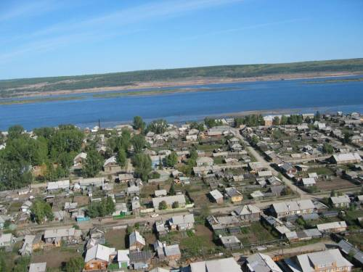
РОССИЙСКАЯ ФЕДЕРАЦИЯ
КРАСНОЯРСКИЙ КРАЙ БОГУЧАНСКИЙ РАЙОН
ПУТЕВОДИТЕЛЬ ПО
БЮДЖЕТУ ДЛЯ ГРАЖДАН
2020 год
БОГУЧАНЫ
2020

Slide 2

ПУТЕВОДИТЕЛЬ ПО БЮДЖЕТУ
БОГУЧАНСКОГО РАЙОНА
НА 2020 ГОД
Брошюра подготовлена на основании решения Богучанского районного Совета депутатов о районном бюджете на 2020 год и плановый период 2021-2022 годов. В издании просто и доступно рассказывается о бюджете района: его основных характеристиках, статьях расходов. Издание рассчитано на самый широкий круг читателей.
Материалы подготовлены финансовым управлением администрации Богучанского района.

Slide 3
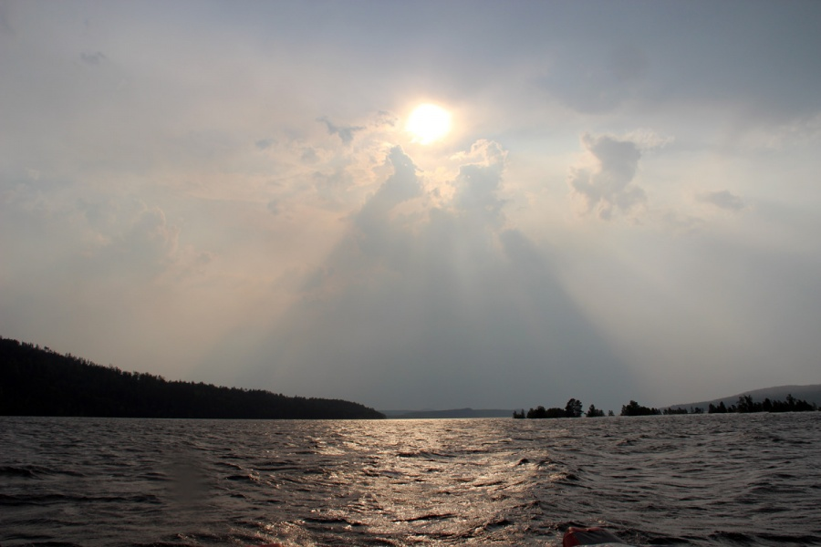
Уважаемые жители Богучанского района!
Мы продолжаем информировать вас о районной бюджетной политике и реализации приоритетных направлений работы органов местного самоуправления района в доступной для любого жителя форме. При формировании главного финансового документа на 2020 год мы старались сохранить главный принцип – каждая бюджетная статья должна быть ориентирована на конкретный результат. Жители Богучанского района должны знать, на что тратятся бюджетные средства и какие направления в деятельности муниципалитета наиболее приоритетны. Чтобы разобраться во всех цифрах непосвященному в бюджетный процесс человеку необязательно анализировать финансовый документы и отчеты. Достаточно открыть Путеводитель по бюджету, который наглядно покажет, какие социальные выплаты заложены в бюджете, какие средства направлены на ремонты муниципальных объектов, дороги, благоустройство и другое.
Мы уверены, что информация, представленная в Путеводителе в информативной и компактной форме, позволит вам углубить свои знания о бюджете и создать основы для активного участия в бюджетных процессах района.

Slide 4
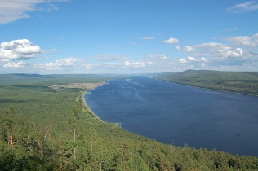
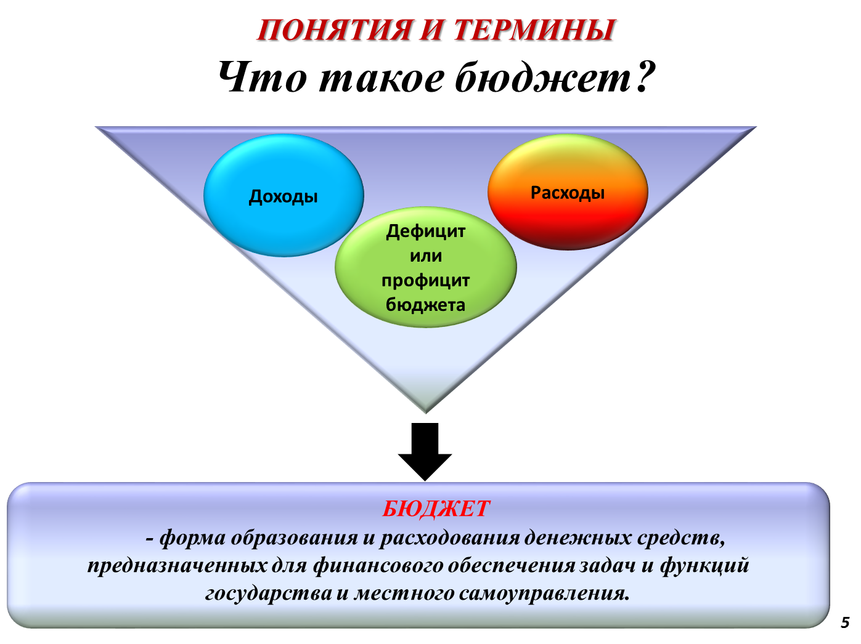

Slide 5
ПОНЯТИЯ И ТЕРМИНЫ

Slide 6
ПОНЯТИЯ И ТЕРМИНЫ

Slide 7
ПОНЯТИЯ И ТЕРМИНЫ

Slide 8
ПОНЯТИЯ И ТЕРМИНЫ

Slide 9
ПОНЯТИЯ И ТЕРМИНЫ

Slide 10
ОСНОВЫ БЮДЖЕТНОГО ПРОЦЕССА
Составление проекта бюджета
Рассмотрение и утверждение бюджета
Исполнение бюджета
Контроль за исполнением бюджета
Утверждение бюджетной отчетности

Slide 11
Участники бюджетного
процесса
района
Глава района
Районный Совет депутатов
Администрация района
Контрольно-счетная комиссия района
Главные распорядители бюджетных средств
Главные администраторы доходов бюджета
Получатели бюджетных средств
Финансовое управление
Главные администраторы источников финансирования дефицита бюджета

Slide 12
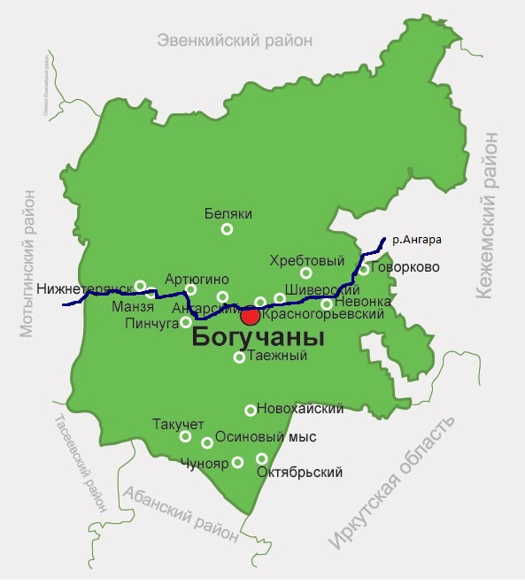

БОГУЧАНСКИЙ РАЙОН
ОБЩИЕ СВЕДЕНИЯ
Площадь района: 54000 кв. км
Население района: 45261 человек
Количество муниципальных образований: 19
Количество населенных пунктов: 29
Notes:
Позиционирование района

Slide 13
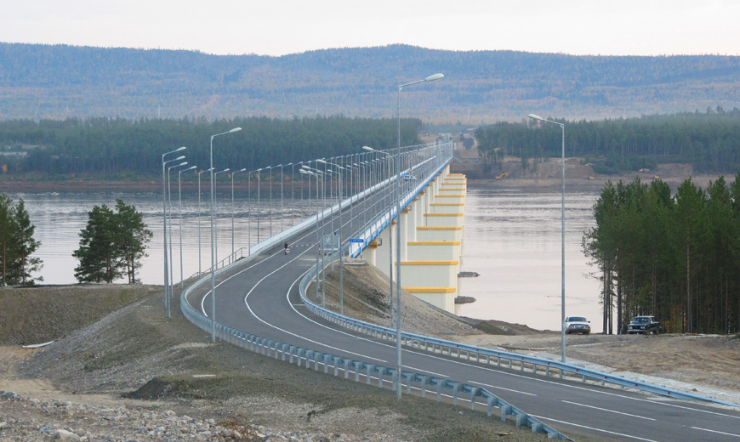
Сравнительные данные по бюджету на 2020 год в тыс. рублей

Slide 14
Сравнительные данные по бюджету на 2020 год

Slide 15
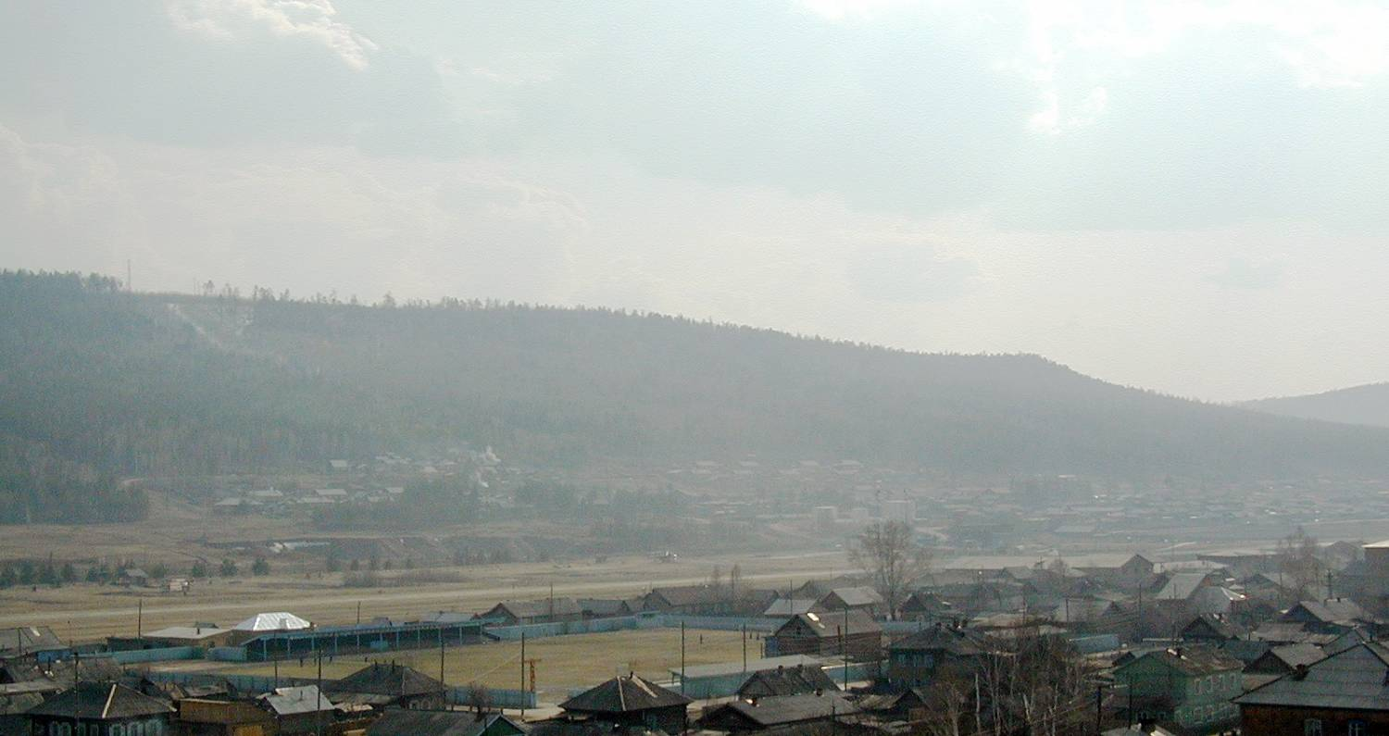
Показатели прогноза социально-экономического развития района, принятые при формировании бюджета
№п/п | Показатели | Ед. измер. | 2018 (отчет) | 2019 (оценка) | 2020 (прогноз) | 2021 (прогноз) | 2022 (прогноз)
1 | Численность населения | чел. | 45525 | 45261 | 45525 | 45609 | 45705
2 | Индекс потребительских цен | % | 105,4 | 105,4 | 103,9 | 104,0 | 104,0
3 | Прибыль организаций | тыс. руб. | 5848,0 | 12071,0 | 13313,0 | 14215,0 | 20455,0
4 | Оборот розничной торговли | млн. руб. | 4735,12 | 5058,05 | 5318,51 | 5614,46 | 5932,71
5 | Инвестиции в основной капитал | млн. руб. | 15468,81 | 12687,00 | 38640,57 | 39540,29 | 39785,69
6 | Уровень безработицы | % | 0,5 | 0,5 | 0,5 | 0,5 | 0,5
7 | Среднемесячная заработная плата | рублей | 43060,43 | 46074,63 | 48680,18 | 51755,27 | 55240,36
8 | Прогноз объемов жилищного строительства | Кв.м. | 5182 | 24524 | 11000 | 11500 | 11600

Slide 16
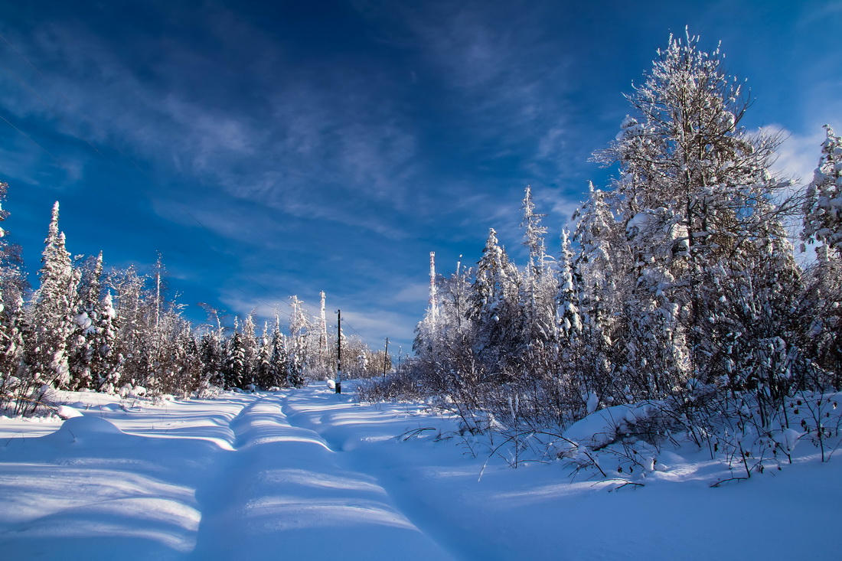
ОСНОВНЫЕ НАПРАВЛЕНИЯ БЮДЖЕТНОЙ ПОЛИТИКИ БОГУЧАНСКОГО РАЙОНА
Содействие устойчивому развитию муниципальных образований района
Повышение эффективности бюджетных расходов
Взаимодействие с краевыми органами власти по увеличению объема финансовой поддержки из краевого бюджета
Обеспечение открытости бюджетного процесса и вовлечение в него граждан
ДИНАМИКА МУНИЦИПАЛЬНОГО ДОЛГА
тыс. рублей

Slide 17
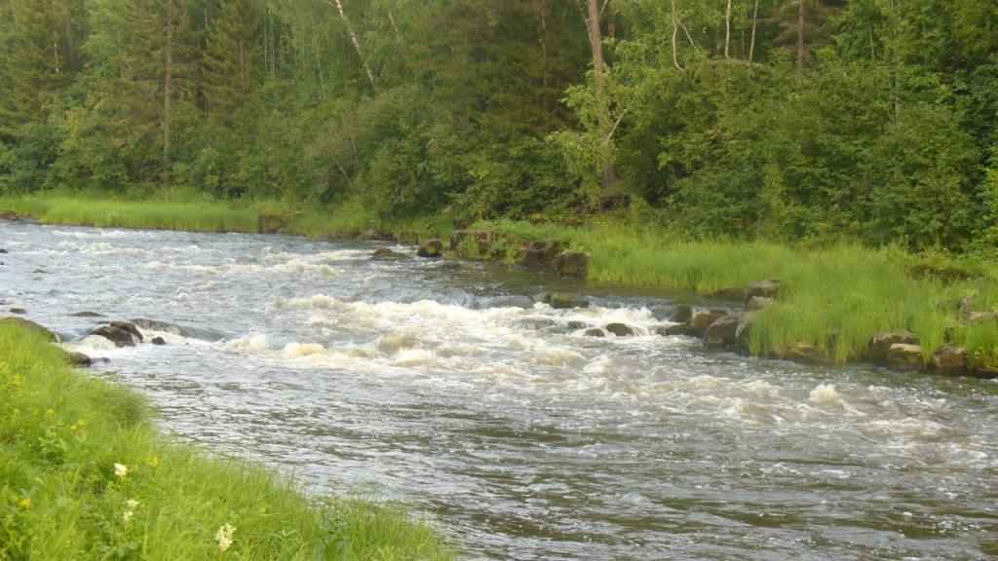
ОБЩИЕ ХАРАКТЕРИСТИКИ БЮДЖЕТА
Доходы и расходы консолидированного бюджета
Богучанского района
(в тыс. рублей)

Slide 18
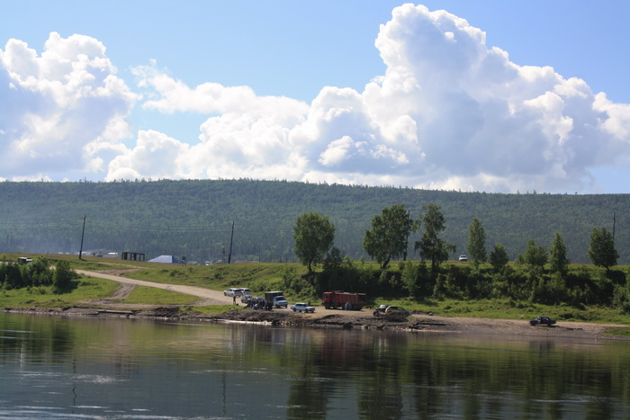
ОБЩИЕ ХАРАКТЕРИСТИКИ БЮДЖЕТА
Доходы и расходы районного бюджета
(в тыс. рублей)

Slide 19
ОБЩИЕ ХАРАКТЕРИСТИКИ БЮДЖЕТА
Доходы, расходы, дефицит/профицит
районного бюджета
(в тыс. рублей)

Slide 20
ХАРАКТЕРИСТИКА ДОХОДНОЙ ЧАСТИ БЮДЖЕТА
(в тыс. рублей)

Slide 21
Структура доходов районного бюджета на 2018-2022 годы
в тыс. рублей
Наименование | 2018факт | 2019факт | 2020 | 2021 | 2022
ВСЕГО ДОХОДОВ | 2 088 333,00 | 2 274 205,10 | 2 210 869,60 | 2 106 904,60 | 2 078 036,40
НАЛОГОВЫЕ И НЕНАЛОГОВЫЕ ДОХОДЫ | 433 981,00 | 455 901,90 | 565 369,30 | 563 806,80 | 578 378,0
Налог на прибыль организаций | -9385,40 | 13340,8 | 17470,0 | 18 100,0 | 20 455,0
Налог на доходы физических лиц | 299842,0 | 319799,9 | 346700,0 | 360 568,0 | 374 990,7
Акцизы | 31,1 | 35,8 | 36,8 | 38,2 | 39,7
Налог, взимаемый в связи с упрощенной системой налогооблажения |  | 0,0 | 66100,9 | 74 296,4 | 77 549,7
Единый налог на вменённый доход | 25419,2 | 27670,9 | 27620,3 | 6 900,0 | 0,0
Налог, взимаемый в связи с применением упрощенной системы налогообложения | 214,7 | 166,2 | 240,0 | 245,0 | 250,0
Земельный налог | 972,4 | 490,9 | 725,5 | 754,5 | 784,7
Государственная пошлина | 4819,0 | 5209,9 | 5330,0 | 5 530,0 | 5 730,0
Арендная плата за земельные участки | 39676,8 | 26396,5 | 35370,0 | 36 780,0 | 38 240,0
Аренда помещений муниципальной собственности | 18237,4 | 15464,8 | 20009,9 | 20 009,9 | 20 009,9
Плата за негативное воздействие на окружающую среду | 4021,4 | 2025,1 | 1040,4 | 1 082,0 | 1 125,3
Прочие доходы от оказания платных услуг | 31578,9 | 29917,9 | 35447,4 | 35 447,4 | 35 447,4
Доходы от реализации муниципального имущества | 46,6 | 0,0 | 4830,0 | 300,0 | 0,0
Доходы от продажи земельных участков | 9898,0 | 5129,4 | 2029,9 | 2 029,9 | 2 029,9
Административные штрафы и иные санкции | 8521,0 | 9461,8 | 2340,3 | 1 717,4 | 1 717,4
Прочие налоговые и неналоговые доходы | 87,9 | 792,0 | 77,9 | 8,1 | 8,3
НАЛОГОВЫЕ И НЕНАЛОГОВЫЕ ДОХОДЫ | 433 981,00 | 455 901,90 | 565 369,30 | 563 806,80 | 578 378,0
БЕЗВОЗМЕЗДНЫЕ ПОСТУПЛЕНИЯ | 1 654 352,00 | 1 818 303,20 | 1 645 500,30 | 1 543 097,80 | 1 499 658,40
Дотации | 505 925,3 | 557 094,1 | 568 558,5 | 454 846,8 | 454 846,8
Субсидии и субвенции | 1 153 296,7 | 1 272 520,6 | 1 083 289,3 | 1 038 643,0 | 1 042 203,6
Прочие безвозмездные поступления | 6 644,0 | 2 659,4 | 2 608,0 | 24 608,0 | 2 608,0
Прочие безвозмездные поступления в местные бюджеты | 0,0 | 0,0 |  | 25 000,0
Доходы бюджетов муниципальных районов от возврата остатков субсидий и субвенций прошлых лет | 5393,0 | 3099,6 | 13006,9
Доходы бюджетов муниципальных районов от возврата бюджетными учреждениями остатков субсидий прошлых лет
Возврат остатков субсидий и субвенций прошлых лет из местных бюджетов в бюджеты субъектов Российской Федерации | -16 907,0 | -17 070,5 | -21 962,4
ВСЕГО ДОХОДОВ | 2 088 333,00 | 2 274 205,10 | 2 210 869,60 | 2 106 904,60 | 2 078 036,4

Slide 22
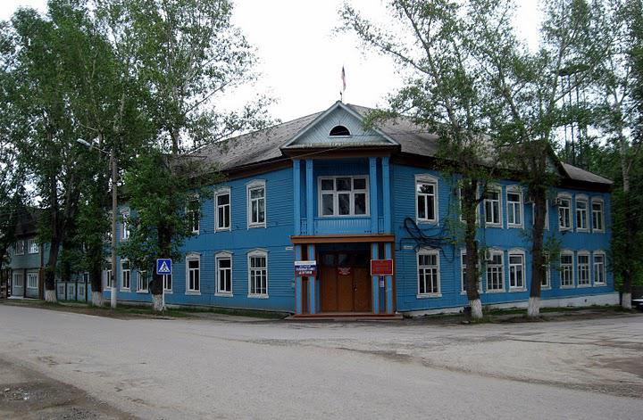
Структура доходной части бюджета на 2020 год
(тысяч рублей)

Slide 23
ХАРАКТЕРИСТИКА РАСХОДНОЙ ЧАСТИ БЮДЖЕТА
(в тыс. рублей)

Slide 24
Структура расходов районного бюджета на 2018-2022 годы
в тыс. рублей
Наименование показателя | 2018 | 2019 | 2020 | 2021 | 2022
ВСЕГО РАСХОДОВ | 2 056 441,0 | 2 232 600,5 | 2 302 849,1 | 2 059 904,5 | 2 078 036,4
ОБЩЕГОСУДАРСТВЕННЫЕ ВОПРОСЫ | 72 250,0 | 80 851,6 | 156 504,0 | 80 772,7 | 69 334,4
Функционирование Главы района, районного Совета депутатов, админстрации района | 51 277,0 | 56 784,3 | 60 351,1 | 53 906,2 | 42 287,2
Финансовые органы и органы финансового надзора | 14 383,0 | 15 856,3 | 17 617,7 | 17 341,5 | 17 372,1
Проведение выборов и референдумов |  | - | 6 661,0 | -
Резервные фонды | - | - | 2 000,0 | 2 000,0 | 2 000,0
Прочее | 6 590,0 | 8 211,0 | 69 874,2 | 7 525,0 | 7 675,1
НАЦИОНАЛЬНАЯ ОБОРОНА, БЕЗОПАСНОСТЬ И ПРАВООХРАНИТЕЛЬНАЯ ДЕЯТЕЛЬНОСТЬ | 30 750,0 | 29 791,7 | 35 129,3 | 36 086,6 | 36 239,3
НАЦИОНАЛЬНАЯ ЭКОНОМИКА | 75 068,0 | 106 162,6 | 98 240,2 | 68 461,6 | 68 801,4
Сельское хозяйство и рыболовство | 1 150,0 | 1 317,3 | 1 453,2 | 1 446,3 | 1 442,1
Транспорт | 36 321,0 | 56 835,0 | 60 526,6 | 30 390,0 | 30 390,0
Дорожное хозяйство | 33 581,0 | 29 687,6 | 33 403,7 | 35 168,6 | 35 512,6
Прочие | 4 016,0 | 18 322,7 | 2 856,7 | 1 456,7 | 1 456,7
ЖИЛИЩНО-КОММУНАЛЬНОЕ ХОЗЯЙСТВО | 218 050,0 | 228 696,4 | 262 797,7 | 196 341,9 | 196 341,9
Жилищное хозяйство | 613,0 | 2 300,3 | 1 332,9 | 432,9 | 433,0
Коммунальное хозяйство | 210 044,0 | 215 064,9 | 251 314,8 | 193 427,5 | 193 427,5
Благоустройство | 3 701,0 | 6 867,0 | 5 660,2 | 2 160,2 | 2 160,2
Прочие | 3 692,0 | 4 464,2 | 4 489,8 | 321,3 | 321,2
ОХРАНА ОКРУЖАЮЩЕЙ СРЕДЫ | 5 177,0 | 6 738,2 | - | -

Slide 25
Структура расходов районного бюджета на 2018-2022 годы
в тыс. рублей
Наименование показателя | 2018 | 2019 | 2020 | 2021 | 2022
ОБРАЗОВАНИЕ | 1 211 266,0 | 1 292 538,5 | 1 340 260,8 | 1 310 854,7 | 1 315 030,5
Дошкольное образование | 364 424,0 | 395 904,4 | 443 753,7 | 438 656,9 | 438 656,9
Общее образование | 691 174,0 | 696 983,8 | 696 175,1 | 677 752,7 | 681 928,5
Дополнительное образование детей | 85 870,0 | 93 705,1 | 93 813,1 | 90 562,6 | 90 562,6
Молодежная политика | 24 337,0 | 30 077,4 | 29 433,4 | 28 717,0 | 28 717,0
Прочие | 45 461,0 | 75 867,8 | 77 085,5 | 75 165,5 | 75 165,5
КУЛЬТУРА, КИНЕМАТОГРАФИЯ | 200 182,0 | 230 353,0 | 217828,2 | 216 700,1 | 215 463,1
Культура | 127 727,0 | 144 468,9 | 140 290,7 | 139 289,4 | 138 052,4
Прочие | 72 455,0 | 85 884,1 | 77 537,5 | 77 410,7 | 77 410,7
ЗДРАВООХРАНЕНИЕ | 64,0 | 60,6 | 60,6 | 60,6 | 60,6
СОЦИАЛЬНАЯ ПОЛИТИКА | 132 145,0 | 131 416,1 | 60 485,7 | 47 301,3 | 47 282,1
Пенсионное обеспечение | 1 241,0 | 1 510,4 | 1 675,2 | -
Социальное обслуживание населения | 65 359,0 | 69 845,2 | -
Социальное обеспечение населения | 36 888,0 | 33 318,1 | 39 328,6 | 39 555,6 | 39 536,4
Охрана семьи и детства | 8 867,0 | 4 253,0 | 17 808,4 | 6 992,2 | 6 992,2
Прочие | 19 790,0 | 22 489,4 | 1 673,5 | 753,5 | 753,5
ФИЗИЧЕСКАЯ КУЛЬТУРА И СПОРТ | 9 445,0 | 15 290,9 | 16 827,7 | 13 082,9 | 13 082,9
Физическая культура | 7 522,0 | 9 958,0 | 16 627,7 | 12 882,9 | 12 882,9
Массовый спорт | 1 923,0 | 5 332,9 | 200,0 | 200,0 | 200,0
ОБСЛУЖИВАНИЕ МУНИЦИПАЛЬНОГО ДОЛГА | 40,0 | 3,1 | 55,2 | 55,3 | 2,7
МЕЖБЮДЖЕТНЫЕ ТРАНСФЕРТЫ | 102 004,0 | 110 697,8 | 114 659,7 | 64 484,6 | 64 484,6
Дотации на выравнивание бюджетной обеспеченности поселений района | 69 962,0 | 82 239,1 | 74 802,6 | 49 484,6 | 49 484,6
Иные межбюджетные трансферты | 32 042,0 | 28 458,7 | 39 857,1 | 15 000,0 | 15 000,0
Условно-утверждаемые расходы |  |  |  | 25 702,2 | 51 912,9

Slide 26
Структура расходной части бюджета на 2020 год
(тысяч рублей)

Slide 27
МЕЖБЮДЖЕТНЫЕ ОТНОШЕНИЯ
2
1
3
Районный бюджет
Краевой бюджет
Бюджеты поселений
1 - Межбюджетные трансферты из краевого бюджета – 1 649 803,7 тыс. рублей;
2 – Межбюджетные трансферты из бюджетов поселений - 2 044,1 тыс. рублей;
3 – Межбюджетные трансферты в бюджеты поселений - 114 659,7 тыс. рублей.

Slide 28
МУНИЦИПАЛЬНЫЕ ПРОГРАММЫ РАЙОНА
(тысяч рублей)
 | Наименование муниципальной программы | 2018 | 2019 | 2020 | 2021 | 2022
1 | Развитие образования Богучанского района | 1 191 574,6 | 1 262 261,7 | 1 328 521,0 | 1 294 327,1 | 1 298 502,9
2 | Система социальной защиты населения Богучанского района | 86 571,1 | 93 909,6 | 0 | 0 | 0
3 | Реформирование и модернизация ЖКХ и повышение энергетической эффективности | 212 793,7 | 225 675,1 | 257 830,0 | 195 742,8 | 195 742,8
4 | Защита населения и территорий Богучанского района от чрезвычайных ситуаций природного и техногенного характера | 25 965,8 | 25 423,9 | 30 203,4 | 31 128,2 | 31 128,2
5 | Развитие культуры | 247 383,2 | 281 027,2 | 267 189,1 | 264 948,9 | 263 711,9
6 | Молодежь Приангарья | 17 999,4 | 15 675,8 | 17 207,0 | 16 717,6 | 16 698,4
7 | Развитие физической культуры и спорта в Богучанском районе | 9 395,3 | 14 275,9 | 14 883,7 | 11 138,9 | 11 138,9
8 | Развитие инвестиционной, инновационной деятельности, малого и среднего предпринимательства на территории Богучанского района | 2 573,0 | 16 210,9 | 763,0 | 763,0 | 763,0
9 | Развитие транспортной системы Богучанского района | 69 966,5 | 86 589,6 | 93 983,3 | 65 611,6 | 65 955,6
10 | Обеспечения доступным и комфортным жильем граждан Богучанского района | 962,5 | 3 138,2 | 1 440,0 | 340,0 | 340,0
11 | Управление муниципальными финансами | 122 575,2 | 134 038,6 | 139 471,4 | 85 709,2 | 85 892,6
12 | Развитие сельского хозяйства в Богучанском районе | 1 811,5 | 1 881,5 | 2 046,9 | 2 040,0 | 2 035,8
 | Всего | 1 989 571,8 | 2 160 108,0 | 2 153 538,8 | 1 968 467,3 | 1 971 910,1
 | Расходы районного бюджета | 2 056 441,6 | 2 232 600,0 | 2 302 849,1 | 2 059 904,5 | 2 078 036,4
 | Доля программых расходов в % | 96,7 | 96,8 | 93,5 | 95,6 | 94,9

Slide 29
СТРУКТУРА МУНИЦИПАЛЬНЫХ ПРОГРАММ РАЙОНА
на 2020 год
(тысяч рублей)

Slide 30
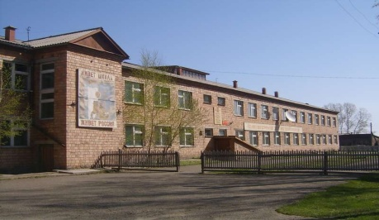
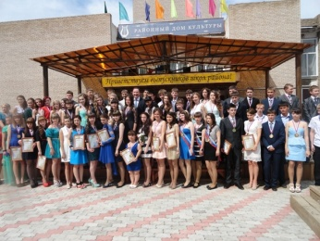
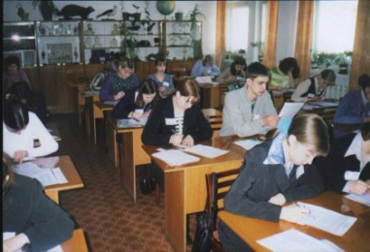
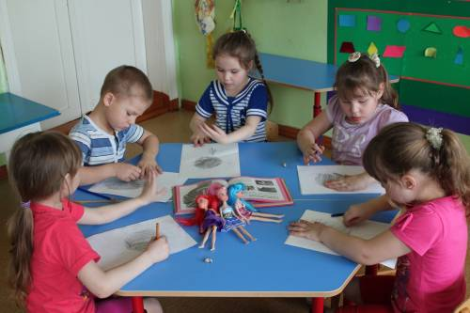
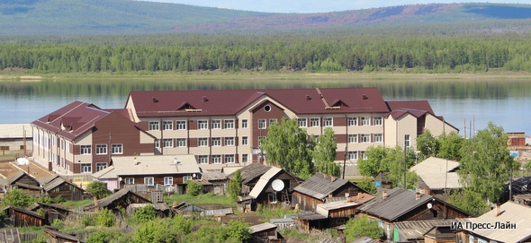
МУНИЦИПАЛЬНЫЕ ПРОГРАММЫ РАЙОНА
Муниципальная программа «Развитие образования Богучанского района»
общий объем расходов по программе, в тыс. рублей
2018 | 2019 | 2020 | 2021 | 2022 | Всего 2020-2022
1191574,6 | 1262261,7 | 1328521,0 | 1294327,1 | 1298502,9 | 3921351,0
ЦЕЛЬ | Обеспечение высокого качества образования, соответствующего потребностям граждан и перспективным задачам развития экономики Богучанского района, государственная поддержка детей-сирот, детей, оставшихся без попечения родителей, отдых и оздоровление детей в летний период
ОСНОВНЫЕ НАПРАВЛЕНИЯ
452820,2 ДОШКОЛЬНОЕ ОБРАЗОВАНИЕ
 | 2240 детей получат услуги дошкольного образования
3841,90 | 453 семей будет выплачена компенсация части родительской платы за присмотр и уход за детьми в детских садах

Slide 31
МУНИЦИПАЛЬНЫЕ ПРОГРАММЫ РАЙОНА
698602,3 ШКОЛЬНОЕ ОБРАЗОВАНИЕ
 | 5566 учащихся получат услуги общего образования, финансирование учреждений начального общего, основного общего, среднего (полного) общего образования 25 школ района,
35296,5 | 2588 детей в образовательных учреждениях будут обеспечены горячим питанием
61 080,6 ДОПОЛНИТЕЛЬНОЕ ОБРАЗОВАНИЕ И ЛЕТНИЙ ОТДЫХ
 | 2669 детей получат услуги по дополнительному образованию
 | 1788 ребенка получат питание в лагерях с дневным пребыванием детей
 | Для 160 детей организован отдых и оздоровление в загородном лагере «Березка»
ОСНОВНЫЕ РЕЗУЛЬТАТЫ
85,4 % к 2022 году | Обеспеченность детей дошкольного возраста местами в дошкольных образовательных учреждениях
100 % | Удельный вес воспитанников дошкольных образовательных организаций, расположенных на территории Богучанского района, обучающихся по программам, соответствующим требованиям стандартов дошкольного образования, в общей численности воспитанников дошкольных образовательных организаций, расположенных на территории Богучанского района
16 % | Доля государственных (муниципальных) образовательных организаций, реализующих программы общего образования, здания которых находятся в аварийном состоянии или требуют капитального ремонта, в общей численности государственных (муниципальных) образовательных организаций, реализующих программы общего образования
50 % | Охват детей в возрасте 5–18 лет программами дополнительного образования (удельный вес численности детей, получающих услуги дополнительного образования, в общей численности детей в возрасте 5–18 лет)
83, 10 % | Удельный вес численности обучающихся по программам общего образования, участвующих в олимпиадах и конкурсах различного уровня, в общей численности обучающихся по программам общего образования
90 % | Доля оздоровленных детей школьного возраста

Slide 32

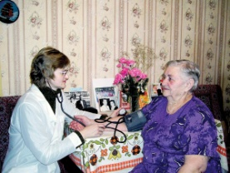
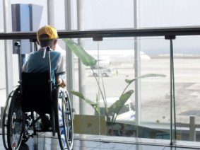

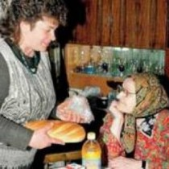
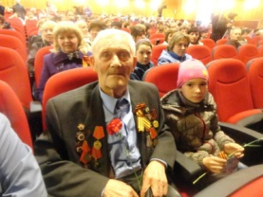
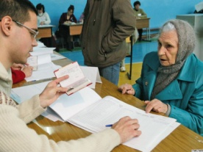
МУНИЦИПАЛЬНЫЕ ПРОГРАММЫ РАЙОНА
2. Муниципальная программа
«Система социальной защиты населения Богучанского района»
общий объем расходов по программе, в тыс. рублей
2018 | 2019 | 2020 | 2021 | 2022 | Всего 2020-2022
86571,1 | 93909,6 | 0 | 0 | 0 | 0
ЦЕЛЬ | 1. Полное и своевременное исполнение переданных государственных полномочий по предоставлению мер социальной поддержки населению. 2. Повышение качества и доступности предоставления услуг по социальному обслуживанию. 3.Своевременное и качественное исполнение переданных государственных полномочий в сфере социальной поддержки и социального обслуживания населения.
ОСНОВНЫЕ НАПРАВЛЕНИЯ
 | повышение качества и доступности предоставления услуг по социальному обслуживанию
 | осуществление государственных полномочий по организации деятельности органов управления в сфере социальной поддержки и социального обслуживания населения
ОСНОВНЫЕ РЕЗУЛЬТАТЫ
 | В связи с переходом в 2020 году социальных учреждений на уровень субъекта РФ, финансирование данных учреждений будет производиться из средств краевого бюджета без передачи полномочий органам местного самоуправления.

Slide 33



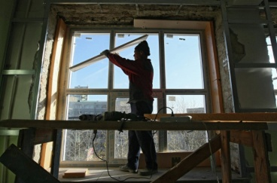
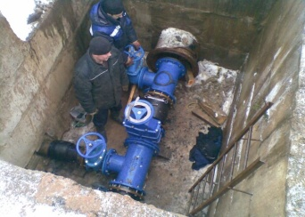

МУНИЦИПАЛЬНЫЕ ПРОГРАММЫ РАЙОНА
3. Муниципальная программа «Реформирование и модернизация жилищно-коммунального хозяйства и повышение энергетической эффективности»
общий объем расходов по программе, в тыс. рублей
2018 | 2019 | 2020 | 2021 | 2022 | Всего 2020-2022
212793,7 | 225675,1 | 257830,0 | 195742,8 | 195742,8 | 649315,6
ЦЕЛЬ |  | Обеспечение населения района качественными жилищно-коммунальными услугами в условиях рыночных отношений в отрасли и ограниченного роста оплаты жилищно-коммунальных услуг населением. Формирование целостной и эффективной системы управления энергосбережением и повышением энергетической эффективности.
ОСНОВНЫЕ НАПРАВЛЕНИЯ
15263,6 | компенсация выпадающих доходов энергоснабжающих организаций, связанных с применением государственных регулируемых цен (тарифов) на электрическую энергию, вырабатываемую дизельными электростанциями для населения Богучанского района более 320 человек;
174822,4 | на реализацию мер дополнительной поддержки населения, в целях доступности коммунальных услуг для 11 500 человек;
192,9 | формирование фонда капитального ремонта в многоквартирных домах;
2500,0 | реконструкция и капитальный ремонт объектов коммунальной инфраструктуры -капитальный ремонт сетей холодного водоснабжения 250,0 м.п., капитальный ремонт 2-х водобашен
2160,2 | мероприятия по буртовке мусора и санитарному содержанию объекта площадью 6,25 га; установка ограждения
114,5 строительство сетей круглогодичного холодного водоснабжения протяженностью 583 п.м в п. Ангарский, 1532 п.м. – и п. Красногорьевский
4200,0 установка приборов учета тепловой энергии в учреждениях образования
ОСНОВНЫЕ РЕЗУЛЬТАТЫ
 | обеспечение доступности коммунальных услуг для 11,9 тыс. человек; экономия бюджетными учреждениями электрической и тепловой энергии; улучшение качества эксплуатации жилищного фонда Богучанского района; обеспечение населения централизованными услугами водоснабжения.

Slide 34
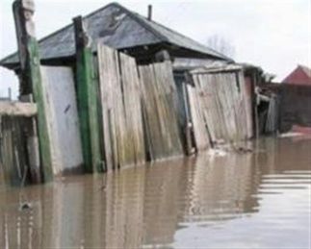
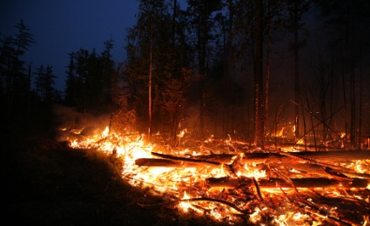
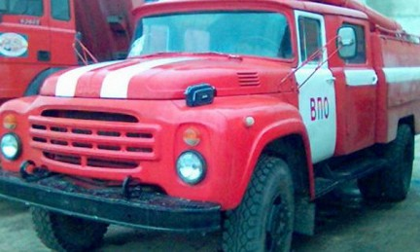
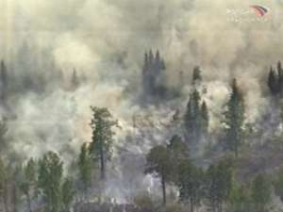
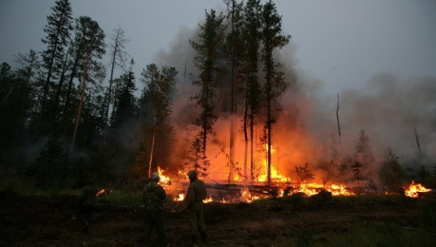
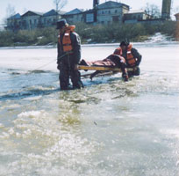
МУНИЦИПАЛЬНЫЕ ПРОГРАММЫ РАЙОНА
4. Муниципальная программа «Защита населения и территории Богучанского района от чрезвычайных ситуаций природного и техногенного характера»
общий объем расходов по программе, в тыс. рублей
2018 | 2019 | 2020 | 2021 | 2022 | Всего 2020-2022
25965,8 | 25423,9 | 30203,4 | 31128,2 | 31128,2 | 92459,8
ЦЕЛЬ | Создание эффективной системы защиты населения и территории Богучанского района от чрезвычайных ситуаций природного и техногенного характера, а также профилактика, минимизация и ликвидация последствий проявления терроризма и экстремизма на территории района
ОСНОВНЫЕ НАПРАВЛЕНИЯ
3601,4 | предупреждение и помощь населению района в чрезвычайных ситуациях;
26387,0 | Обеспечение пожарной безопасности в населенных пунктах Богучанского района
215,0 | Участие в профилактике терроризма и экстремизма, минимизации и ликвидации последствий проявления терроризма и экстремизма на территории района
ОСНОВНЫЕ РЕЗУЛЬТАТЫ
 | -недопущение погибших при пожарах в зоне прикрытия силами МПЧ №1 –97,5 % от среднего показателя 2010-2012 годов; -увеличение числа населения, оповещаемого об угрозе ЧС природного и техногенного характера, к 2022 году 71,5% от общего количества оповещаемого населения.

Slide 35
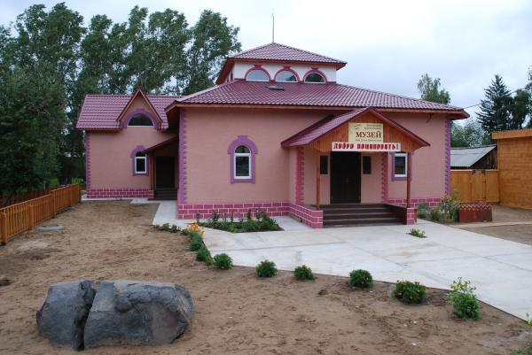
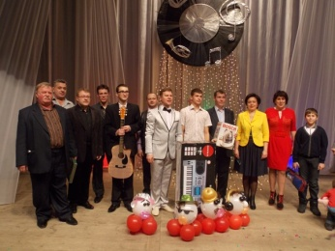
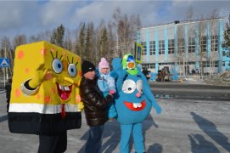
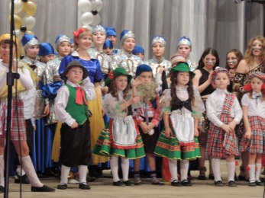
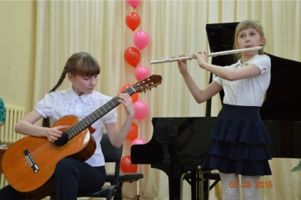
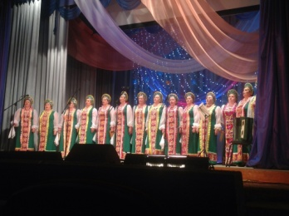
МУНИЦИПАЛЬНЫЕ ПРОГРАММЫ РАЙОНА
5. Муниципальная программа «Развитие культуры»
общий объем расходов по программе, в тыс. рублей
2018 | 2019 | 2020 | 2021 | 2022 | Всего 2020-2022
247383,2 | 281027,2 | 267189,1 | 264948,9 | 263711,9 | 795849,9
ЦЕЛЬ | Создание условий для развития и реализации культурного и духовного потенциала населения Богучанского района
ОСНОВНЫЕ НАПРАВЛЕНИЯ
36428,0 | библиотеки более 529,2 тыс. книговыдач;
4825,3 | музей более 7,1 тыс. посетителей;
92454,8 | дома культуры число участников клубных формирований составит 5145;
2830,0 | проведение районных мероприятий, фестивалей, выставок, конкурсов 5250;
48001,8 | развитие системы дополнительного образования в области культуры, число обучающихся детей, ставших участниками районных конкурсов и фестивалей 146
ОСНОВНЫЕ РЕЗУЛЬТАТЫ
 | -число участников культурно-досуговых мероприятий, проводимых учреждениями культуры, составит 5250, более число книговыдач составит более 529,2 тыс.;
 | -число обучающихся детей, ставших участниками районных конкурсов и фестивалей составит 146 чел.;
 | -расширение концертной и выставочной деятельности в районе, поддержка лучших традиционных и новых форм культурно-досуговой деятельности, сохранение и развитие народного творчества.

Slide 36
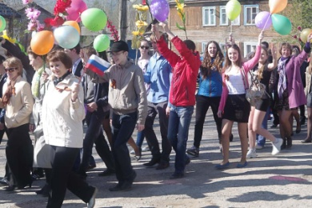
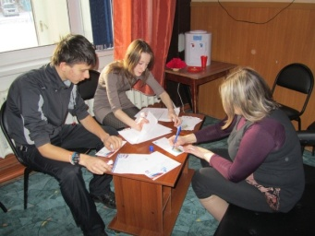

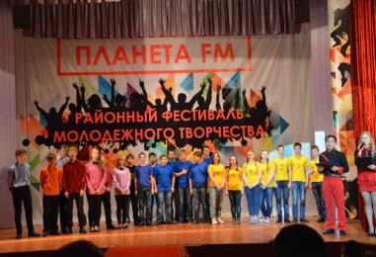
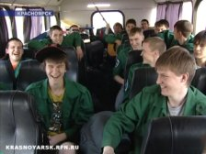

МУНИЦИПАЛЬНЫЕ ПРОГРАММЫ РАЙОНА
6. Муниципальная программа «Молодежь Приангарья»
общий объем расходов по программе, в тыс. рублей
2018 | 2019 | 2020 | 2021 | 2022 | Всего 2020-2022
17999,4 | 15675,8 | 17207,0 | 16717,6 | 16698,4 | 50623,0
ЦЕЛЬ | Создание условий для развития потенциала молодежи и его реализации в интересах развития Богучанского района
ОСНОВНЫЕ НАПРАВЛЕНИЯ
9964,0 | поддержка молодежного центра, вовлечение молодежи района в мероприятия сферы молодежной политики ежегодно более 1200 чел.;
3357,9 | помощь в приобретении жилья;
3615,1 | поддержка молодежных объединений
270,0 | Патриотическое воспитание молодежи
ОСНОВНЫЕ РЕЗУЛЬТАТЫ
 | -2070 молодых людей будет вовлечено в реализацию социально-экономических проектов; -создание 122 рабочих мест для несовершеннолетних граждан; -40,0% граждан, проживающих в Богучанском районе, получат безвозмездные услуги от участников молодежных социально-экономических проектов

Slide 37
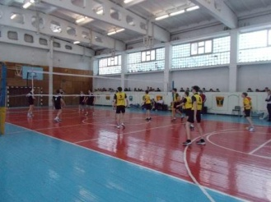
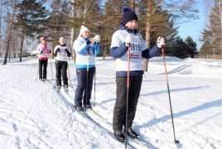
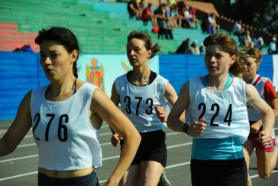
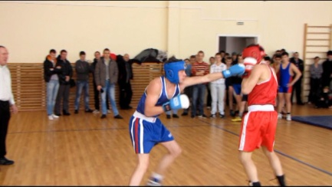
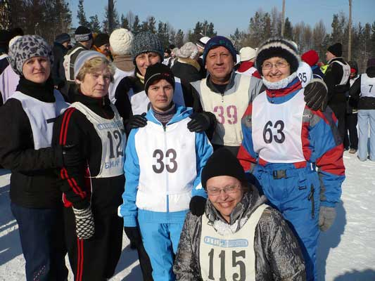
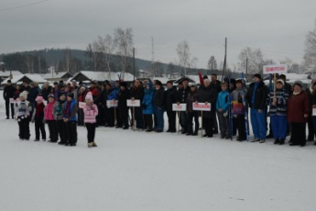
МУНИЦИПАЛЬНЫЕ ПРОГРАММЫ РАЙОНА
7. Муниципальная программа «Развитие физической культуры и спорта в Богучанском районе»
общий объем расходов по программе, в тыс. рублей
2018 | 2019 | 2020 | 2021 | 2022 | Всего 2020-2022
9395,3 | 14275,9 | 14883,7 | 11138,9 | 11138,9 | 37161,5
ЦЕЛЬ | Создание условий, обеспечивающих возможность гражданам заниматься физической культурой и спортом, формирование культуры здорового образа жизни населения Богучанского района
ОСНОВНЫЕ НАПРАВЛЕНИЯ
1503,7 | организация и проведение физкультурных спортивных мероприятий на территории Богучанского района
13180,0 | Поддержка спортивных учреждений
200,0 | Формирование культуры здорового образа жизни населения
ОСНОВНЫЕ РЕЗУЛЬТАТЫ
 | доля граждан, систематически занимающихся физической культурой и спортом, в 2020 году составит 29,28%

Slide 38





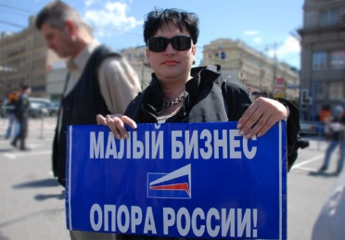
МУНИЦИПАЛЬНЫЕ ПРОГРАММЫ РАЙОНА
8. Муниципальная программа «Развитие инвестиционной, инновационной деятельности, малого и среднего предпринимательства на территории Богучанского района»
общий объем расходов по программе, в тыс. рублей
2018 | 2019 | 2020 | 2021 | 2022 | Всего 2020-2022
2573,0 | 16210,9 | 763,0 | 763,0 | 763,0 | 2289,0
ЦЕЛЬ | Создание благоприятных условий для устойчивого функционирования и развития малого и среднего предпринимательства, роста улучшения инвестиционного климата на территории Богучанского района.
ОСНОВНЫЕ НАПРАВЛЕНИЯ
763,0 | имущественная, информационно-консультативная, финансовая поддержка субъектов малого и среднего предпринимательства;
ОСНОВНЫЕ РЕЗУЛЬТАТЫ
 | -получат муниципальную поддержку – по 3 субъекта малого и среднего предпринимательства ежегодно; -в секторе малого и среднего предпринимательства будет создано ежегодно по 6 рабочих мест; сохранение не менее 60 рабочих мест в секторе малого и среднего предпринимательства ежегодно; привлечение более 55,0 млн. рублей внебюджетных инвестиций в секторе малого и среднего предпринимательства ежегодно.

Slide 39
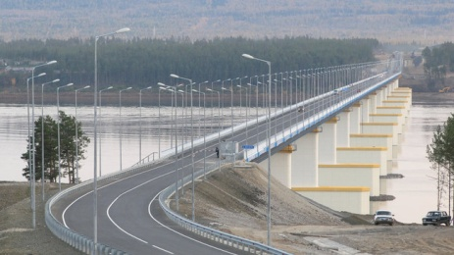
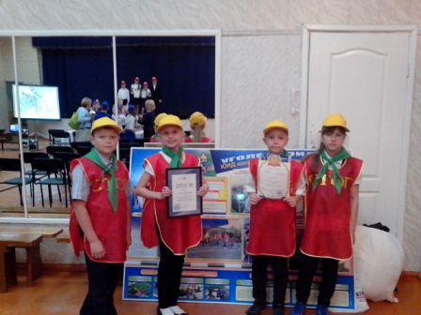
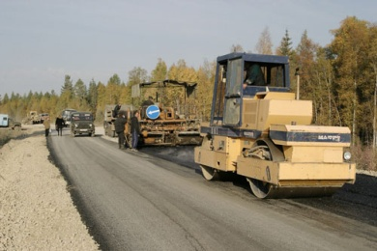
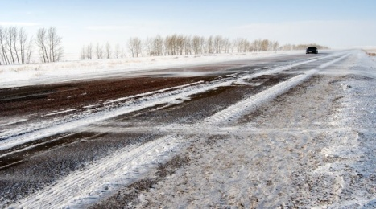


МУНИЦИПАЛЬНЫЕ ПРОГРАММЫ РАЙОНА
9. Муниципальная программа
«Развитие современной и эффективной транспортной
системы Богучанского района»
общий объем расходов по программе, в тыс. рублей
2018 | 2019 | 2020 | 2021 | 2022 | Всего 2020-2022
69966,5 | 86589,6 | 93983,3 | 65611,6 | 65955,6 | 225550,5
ЦЕЛЬ | Развитие современной и эффективной транспортной инфраструктуры. Повышение доступности транспортных услуг для населения. Повышение комплексной безопасности дорожного движения.
ОСНОВНЫЕ НАПРАВЛЕНИЯ
33044,7 | ремонт и содержание автомобильных дорог общего пользования местного значения сельских поселений и межселенной территории;
60526,6 | организация пассажирских перевозок автотранспортом - 694,7 тыс. человек ежегодно;
412,0 | повышение безопасности дорожного движения Увеличение оборудованных участков дорожными знаками «Пешеходный переход» и нанесение дорожной разметки «Зебра»
ОСНОВНЫЕ РЕЗУЛЬТАТЫ
 | -снижение удельного веса дорог, не отвечающих нормативным требованиям, с 68% в 2014 году до 62% в 2022 году; -сохранение транспортной подвижности населения в 2020 году показатель составит 9,72 поездок на одного человека.

Slide 40






МУНИЦИПАЛЬНЫЕ ПРОГРАММЫ РАЙОНА
10. Муниципальная программа «Обеспечение доступным и комфортным жильем граждан Богучанского района»
общий объем расходов по программе, в тыс. рублей
2018 | 2019 | 2020 | 2021 | 2022 | Всего 2020-2022
962,5 | 3138,2 | 1440,0 | 340,0 | 340,0 | 2120,0
ЦЕЛЬ | Повышение доступности жилья и улучшение жилищных условий граждан, проживающих на территории Богучанского района.
ОСНОВНЫЕ НАПРАВЛЕНИЯ
600,0 | Возмещение расходов на оплату стоимости найма жилых помещений
300,0 | Актуализация документов территориального планирования
540,0 | Капитальный ремонт служебных жилых помещений
ОСНОВНЫЕ РЕЗУЛЬТАТЫ
 | -увеличение доли работников бюджетной сферы, обеспеченных жильем, в общем количестве работников бюджетной сферы, нуждающихся в служебных жилых помещениях, с 9,09% в 2015 году до 24,2% в 2022 году

Slide 41






МУНИЦИПАЛЬНЫЕ ПРОГРАММЫ РАЙОНА
11. Муниципальная программа «Управление муниципальными финансами» общий объем расходов по программе, в тыс. рублей
2018 | 2019 | 2020 | 2021 | 2022 | Всего 2020-2022
122575,2 | 134038,6 | 139471,4 | 85709,2 | 85892,6 | 311073,2
ЦЕЛЬ | Обеспечение долгосрочной сбалансированности и устойчивости бюджетной системы Богучанского района, повышение качества и прозрачности управления муниципальными финансами
ОСНОВНЫЕ НАПРАВЛЕНИЯ
118731,6 | межбюджетные трансферты поселениям Богучанского района на выравнивание бюджетной обеспеченности и обеспечение сбалансированности бюджетов поселений;
4925,3 | Иные межбюджетные трансферты поселениям Богучанского района на выполнение отдельных государственных полномочий
15814,5 | обеспечение реализации муниципальной программы
ОСНОВНЫЕ РЕЗУЛЬТАТЫ
 | -положительное значение оценки исполнения отдельных государственных полномочий органами местного самоуправления достигнут 100%; -отсутствие в местных бюджетах просроченной кредиторской задолженности по выплате заработной платы работникам бюджетной сферы

Slide 42






МУНИЦИПАЛЬНЫЕ ПРОГРАММЫ РАЙОНА
12. Муниципальная программа «Развитие сельского хозяйства
в Богучанском районе»
общий объем расходов по программе, в тыс. рублей
2018 | 2019 | 2020 | 2021 | 2022 | Всего 2020-2022
1811,5 | 1811,5 | 2046,9 | 2040,0 | 2035,8 | 6122,7
ЦЕЛЬ | Развитие сельских территорий, рост занятости и уровня жизни сельского населения
ОСНОВНЫЕ НАПРАВЛЕНИЯ
12,9 | субсидии гражданам, ведущим личное подсобное хозяйство, на возмещение части затрат на уплату процентов по кредитам;
500,7 | предупреждение возникновения и распространения заболеваний, опасных для человека и животных;
93,0 | Проведение работ по уничтожению сорняков дикорастущей конопли
1440,3 | обеспечение реализации муниципальной программы
ОСНОВНЫЕ РЕЗУЛЬТАТЫ
 | -рост количества граждан, ведущих личное подсобное хозяйство, осуществивших привлечение кредитных средств, на 8 человек; -снижение количества обращений граждан с укусами безнадзорных домашних животных до 90%

Slide 43
ЭТО ИНТЕРЕСНО
(данные за 2019 год)
Численность населения на 01.01.2019 составляет 45 261 человек
№ п\п\ | Наименование показателя | Ед. изм. | показатель
1 | Количество учреждений финансируемых из районного бюджета:
 | детских садов | единиц | 30
 | школ | единиц | 25
 | учреждений дополнительного образования | единиц | 8
 | учреждений культуры (включая 28 филиала) | единиц | 2
 | библиотек (включая 24 филиала) | единиц | 1
2 | Объем доходов районного бюджета в расчете на одного жителя | тыс. рублей | 50,25
3 | Объем расходов районного бюджета в расчете на одного жителя | тыс. рублей | 49,33
4 | Объем расходов районного бюджета на жилищно-коммунальное хозяйство в расчете на одного жителя | тыс. рублей | 5,05
5 | Объем расходов районного бюджета на образование в расчете на одного жителя | тыс. рублей | 28,56
6 | Объем расходов районного бюджета на культуру в расчете на одного жителя | тыс. рублей | 5,09
7 | Объем расходов районного бюджета на социальную политику в расчете на одного жителя | тыс. рублей | 2,90
8 | Объем расходов районного бюджета на физическую культуру и спорт в расчете на одного жителя | тыс. рублей | 0,34
9 | Объем расходов районного бюджета на содержание органов местного самоуправления в расчете на одного жителя Богучанского района | тыс. рублей | 1,79
10 | Количество субъектов малого и среднего предпринимательства, которым оказана государственная поддержка | единиц | 3
11 | Протяженность автодорог общего пользования по району | км. | 405,2

Slide 44
ЭТО ИНТЕРЕСНО
12 | Доля протяженности автомобильных дорог общего пользовании я местного значения, не отвечающих нормативны требованиям, в общей протяженности автомобильных дорог общего пользования местного значения | % | 29,5
13 | Доля населения, проживающего в населенных пунктах, не имеющих регулярного автобусного и (или) железнодорожного сообщения с административным центром Богучанского района в общей численности населения Богучанского района | % | 0,1
14 | Доля детей в возрасте 1-6 лет, состоящих на учете для определения в муниципальные дошкольные образовательные учреждения в общей численности детей в возрасте 1-6 лет | % | 1,1
15 | Доля выпускников муниципальных общеобразовательных учреждений, сдавших единый государственный экзамен по русскому языку и математике, в общей численности выпускников муниципальных общеобразовательных учреждений, сдававших единый государственный экзамен по данным предметам | % | 98,26
16 | Общая площадь жилых помещений, приходящихся в среднем на одного жителя | кв.м. | 24
17 | Удовлетворенность населения деятельностью органов местного самоуправления Богучанского района | % от числа опрошенных | 38,7
18 | Среднемесячная номинальная начисленная заработная плата работников муниципальных дошкольных образовательных учреждений | рублей | 23129,7
19 | Среднемесячная номинальная начисленная заработная плата работников муниципальных учреждений культуры | рублей | 22317,4
20 | Среднемесячная номинальная начисленная заработная плата работников муниципальных общеобразовательных учреждений | рублей | 32223,0
21 | Доля детей в возрасте 1-6 лет, получающих дошкольную образовательную услугу и (или) услугу по их содержанию в муниципальных образовательных учреждениях, в общей численности детей в возрасте 1-6 лет | % | 66,0
22 | Доля выпускников муниципальных общеобразовательных учреждений, не получивших аттестат о среднем (полном) образовании, в общей численности выпускников муниципальных общеобразовательных учреждений | % | 1,74
Численность населения на 01.01.2017 составляет 45 373 человек

Slide 45
ПОЛЕЗНАЯ ИНФОРМАЦИЯ
ФИНАНСОВОЕ УПРАВЛЕНИЕ БОГУЧАНСКОГО РАЙОНА
АДРЕС | с. Богучаны, ул. Перенсона, д. 30
ТЕЛЕФОНЫ | Приемная 28064 Руководитель 22172
АДРЕС ЭЛЕКТРОННОЙ ПОЧТЫ | Fin-upravlenie@yandex.ru
ГРАФИК РАБОТЫ | Понедельник-пятница с 9-00 до 17-00, обед с 13-00 до 14-00 выходной: суббота, воскресенье
И.О. НАЧАЛЬНИКА | Монахова Валентина Ивановна
ЧАСЫ ПРИЕМА ГРАЖДАН | С 9-00 до 13-00, с 14-00 до 16-00

